Slide 1
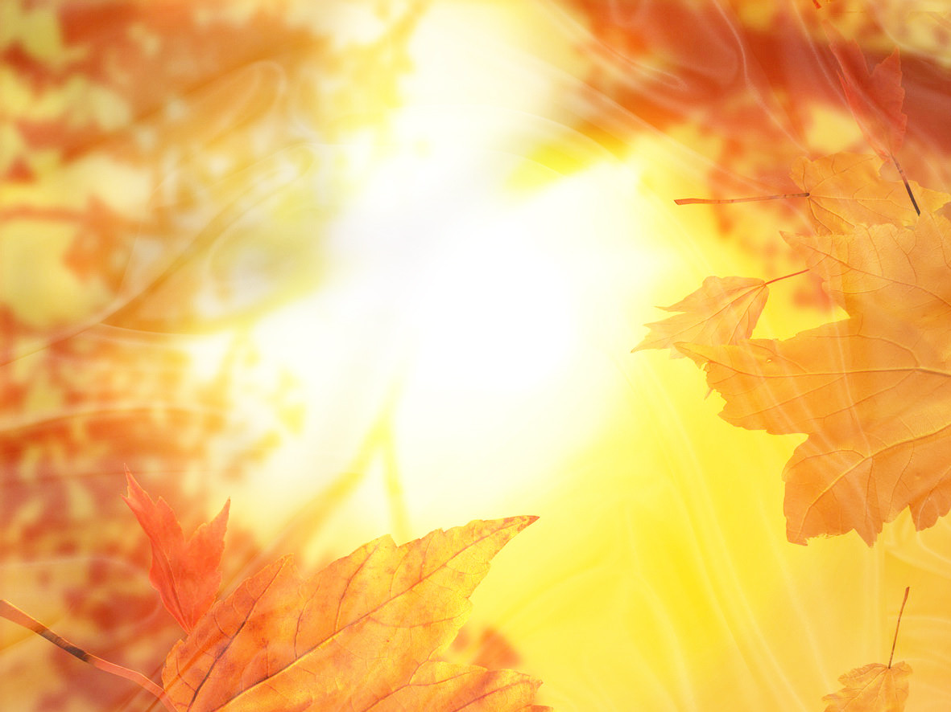
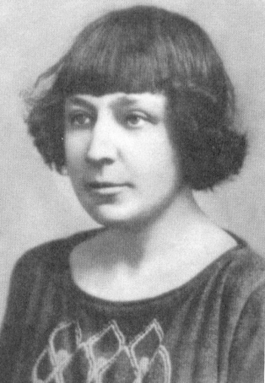
120 лет со дня рождения Марины Цветаевой (8 октября 1892 год)

Slide 2
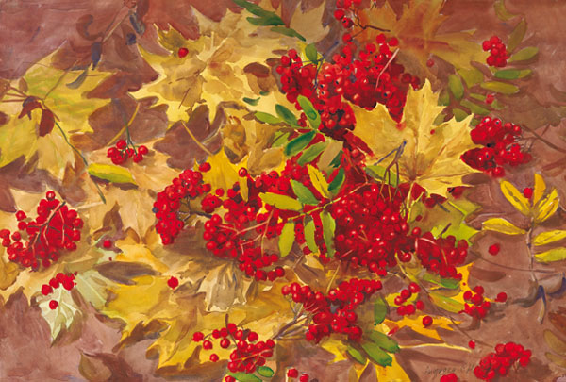
Красною кистью
Рябина зажглась.
Падали листья.
Я родилась.

Slide 3
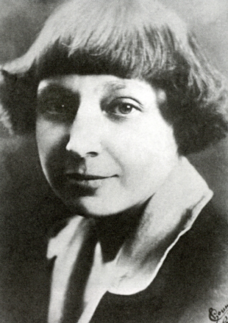
Я не люблю жизни как таковой,
для меня она начинает значить,
то есть обретать смысл и вес –
только преображенная,
то есть – в искусстве.
М. И. Цветаева

Slide 4
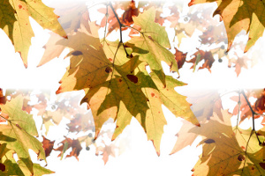
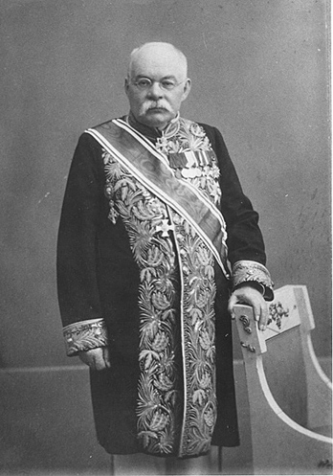
Отец М.Цветаевой - Иван Владимирович – профессор Московского университета, основатель Музея изящных искусств.

Slide 5
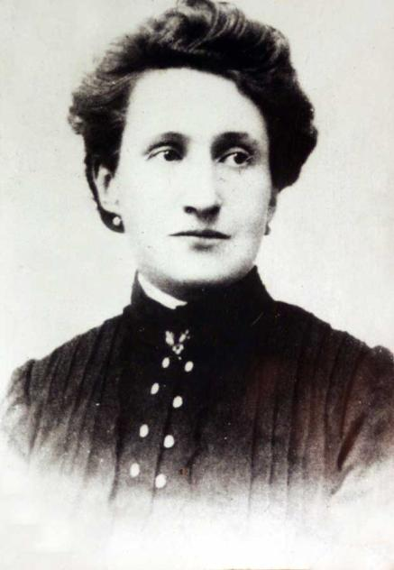
Мать Марии Цветаевой

Slide 6
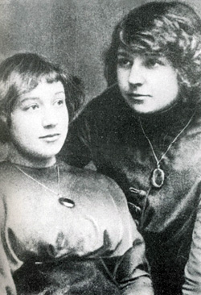
Анастасия и Марина Цветаевы

Slide 7
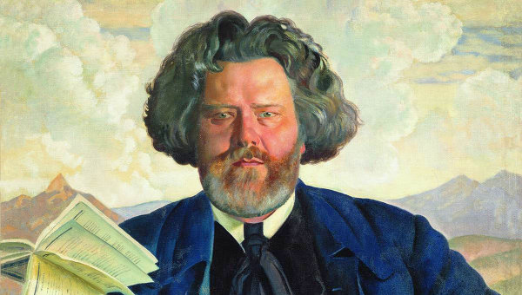
М. Волошин

Slide 8
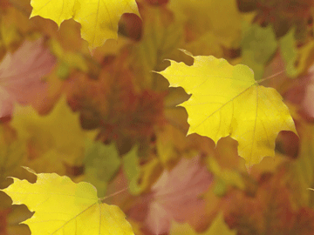
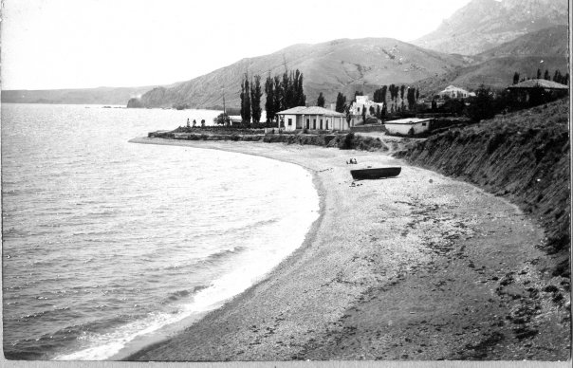
г. Коктебель

Slide 9
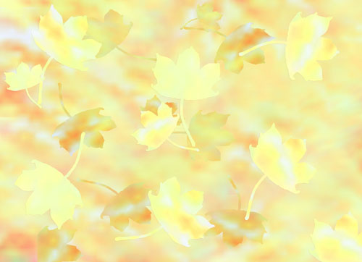
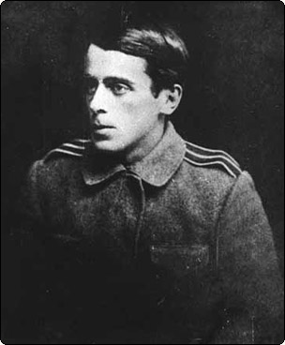
С. Эфрон

Slide 10
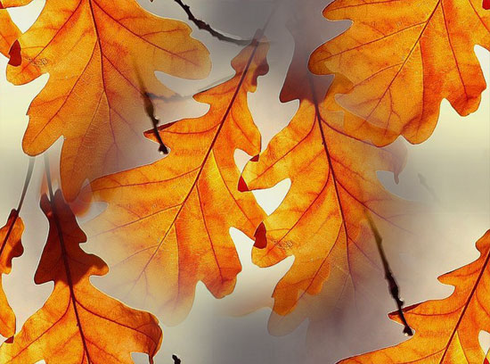
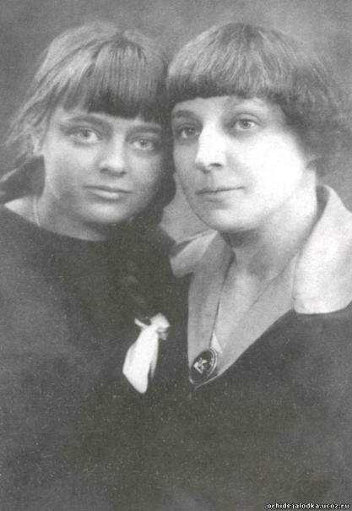
Цветаева и ее дочь Ариадна

Slide 14
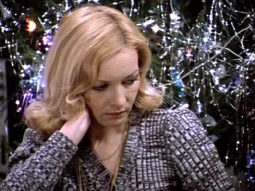
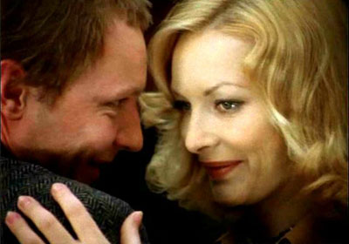
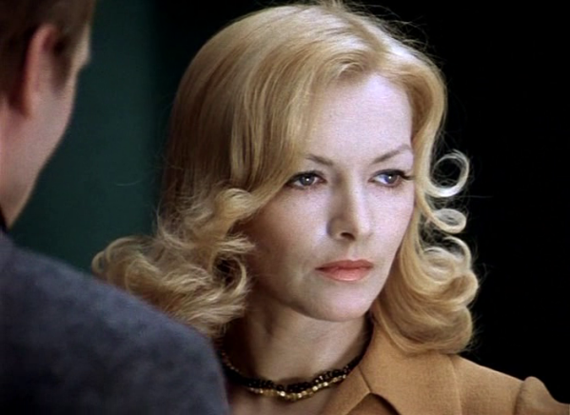
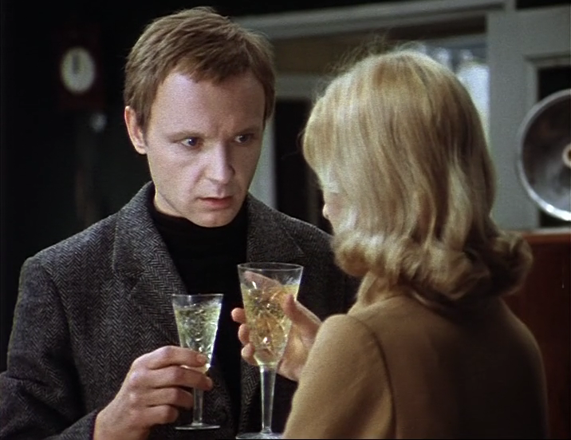
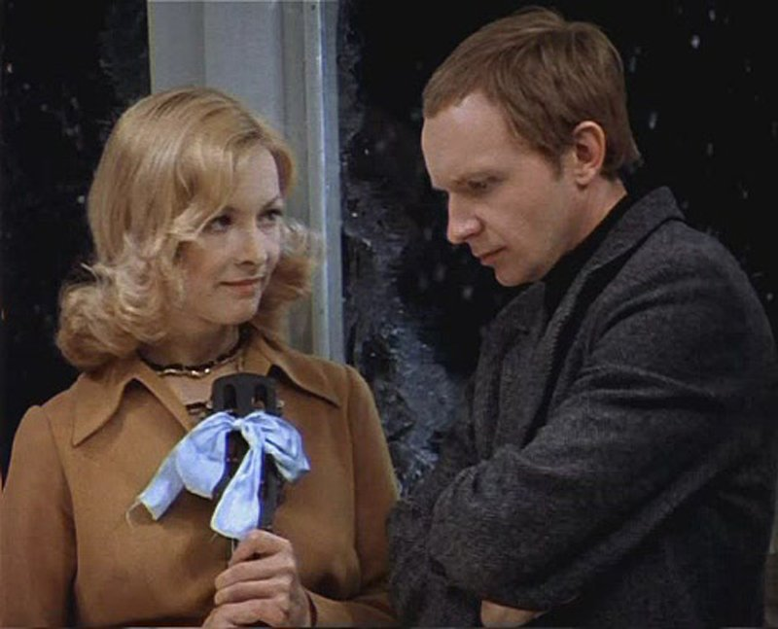
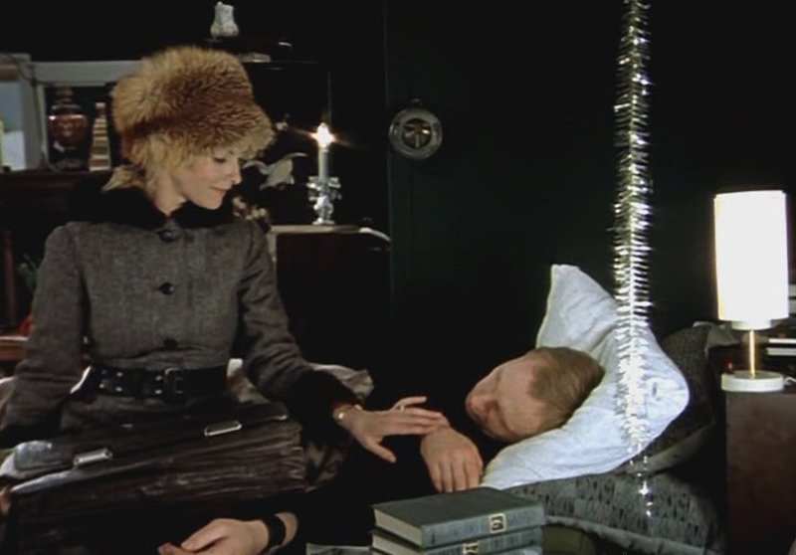
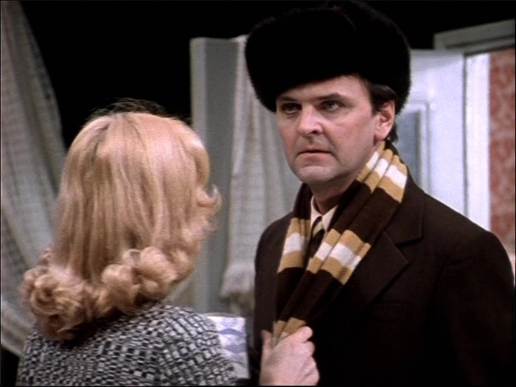
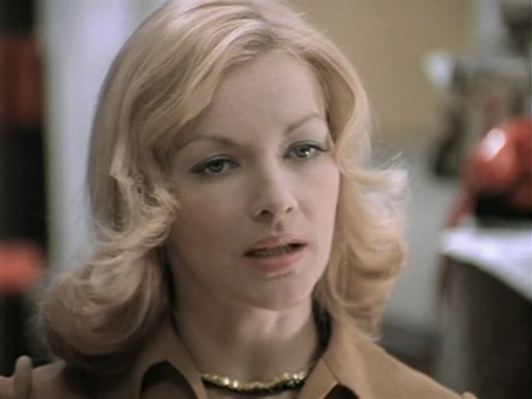
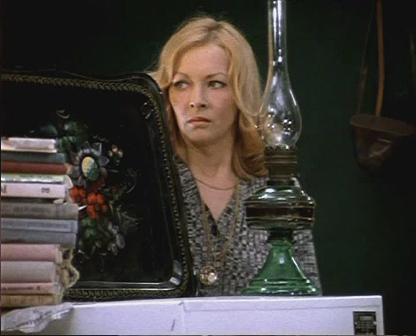

Slide 15
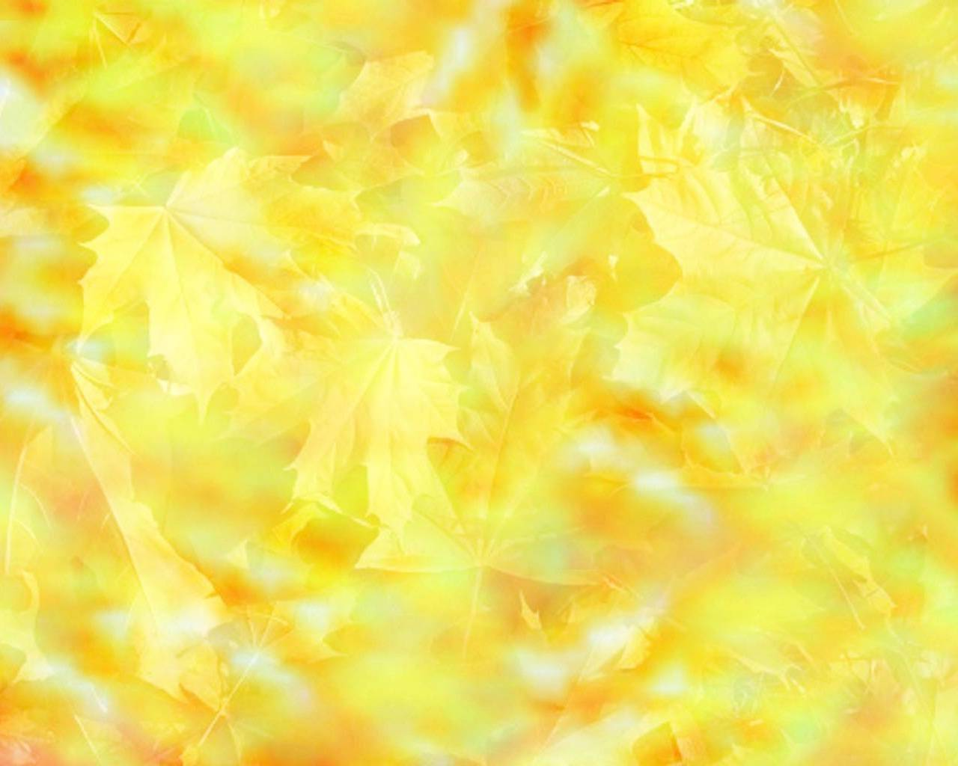
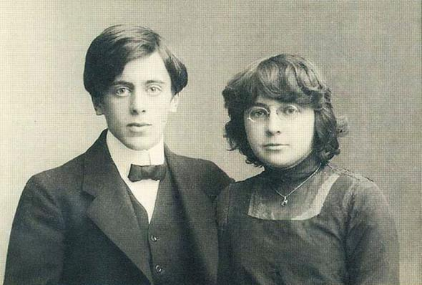
М. Цветаева и С. Эфрон

Slide 16
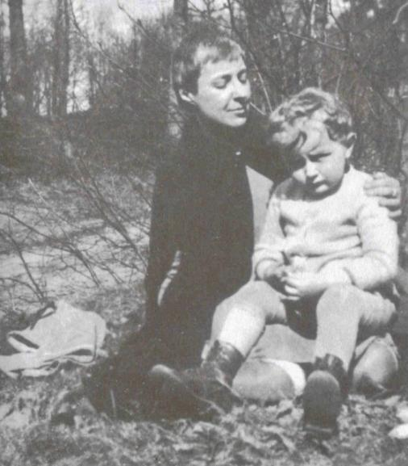
М. Цветаева с сыном Георгием

Slide 17
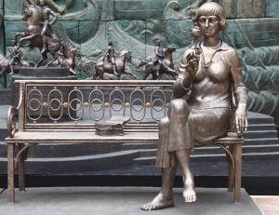
Памятник М. Цветаевой во Франции

Slide 18
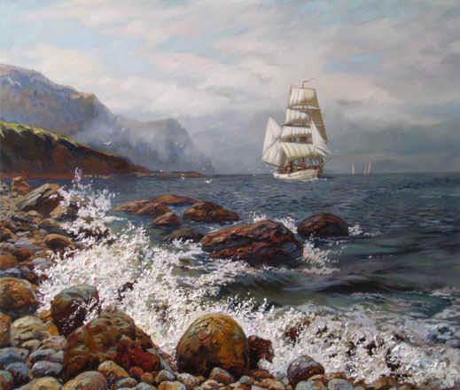
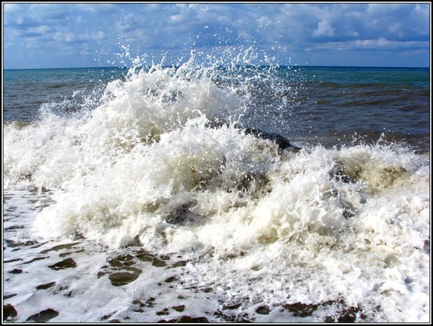
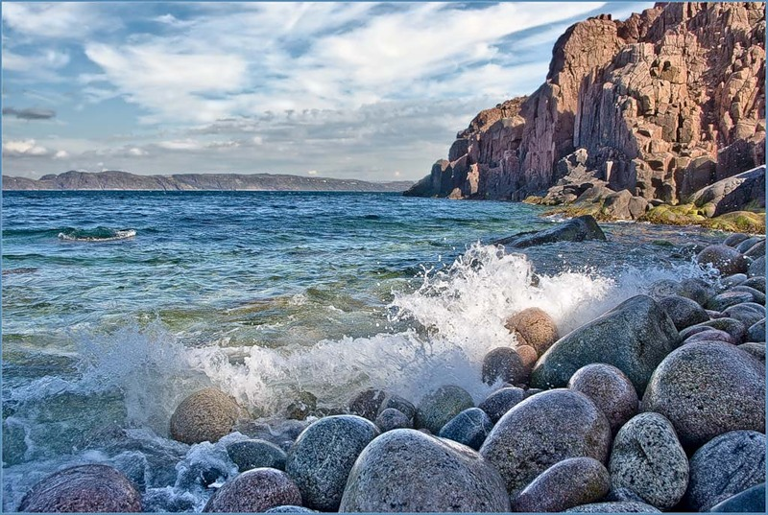

Slide 19
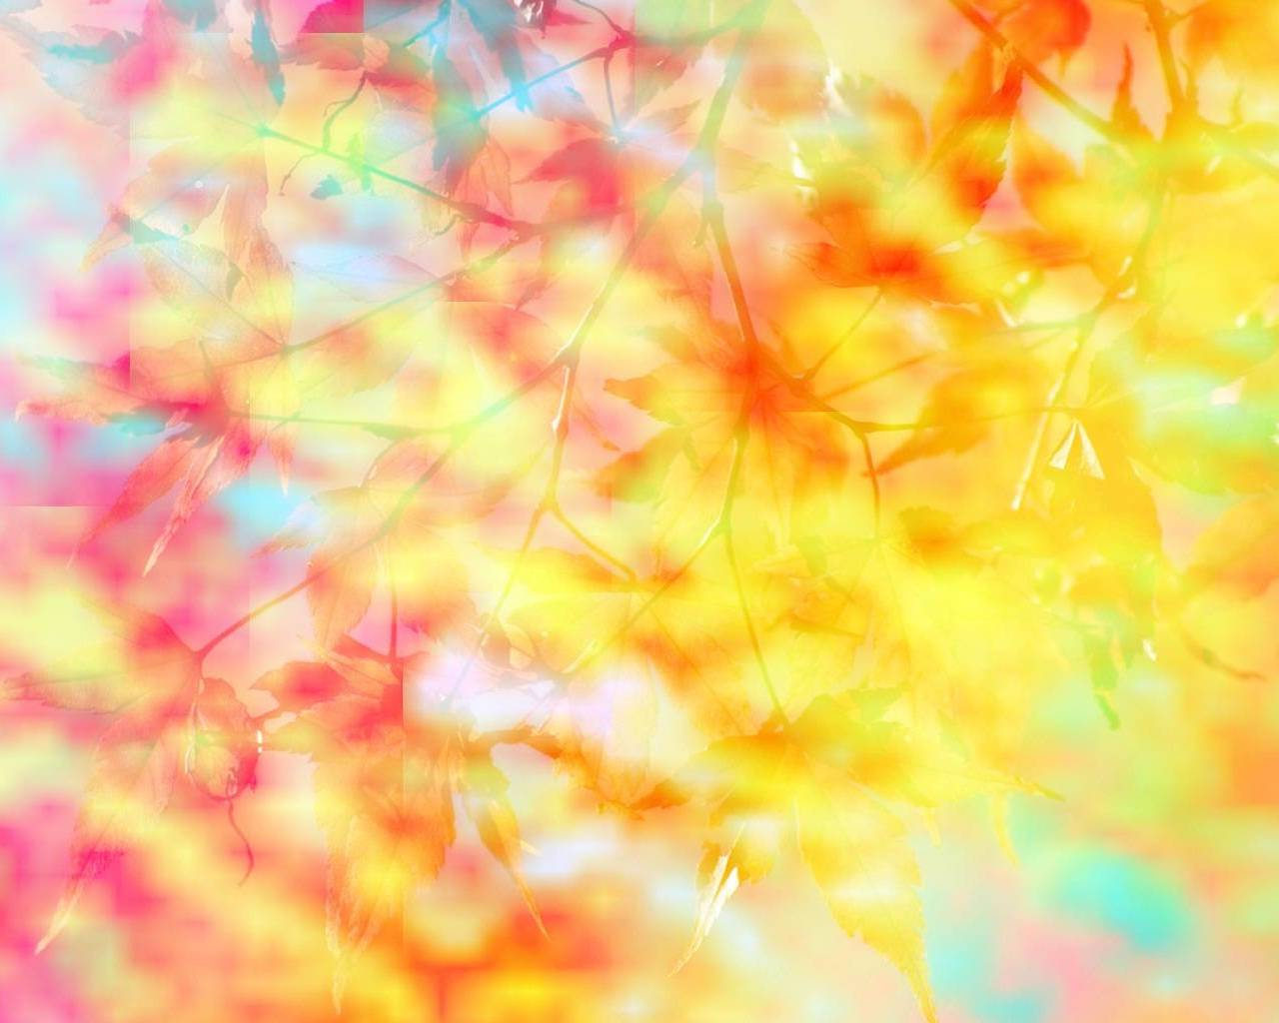
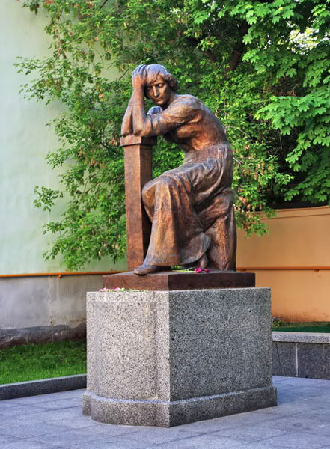
Памятник М. Цветаевой в Москве

Slide 20
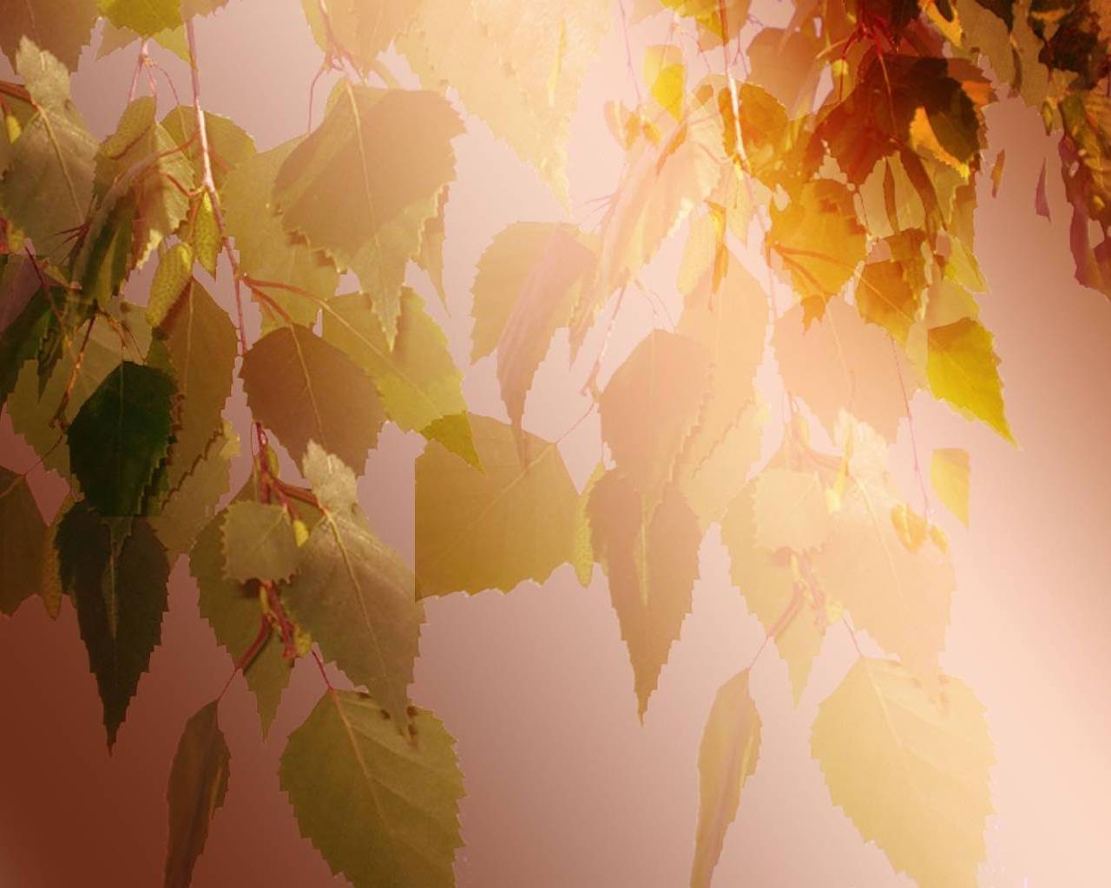
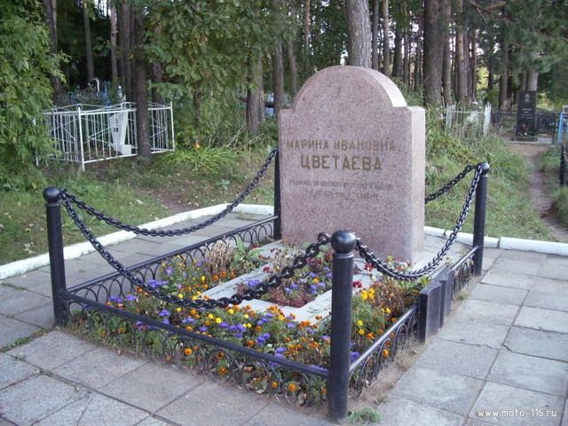
Могила М. Цветаевой в г. Елабуге

Slide 21
Моим стихам, написанным так рано,
Что и не знала я, что я - поэт,
Сорвавшимся, как брызги из фонтана,
Как искры из ракет,
Ворвавшимся, как маленькие черти,
В святилище, где сон и фимиам,
Моим стихам о юности и смерти,
- Нечитанным стихам! -
Разбросанным в пыли по магазинам
(Где их никто не брал и не берет!),
Моим стихам, как драгоценным винам,
Настанет свой черед.

Slide 22
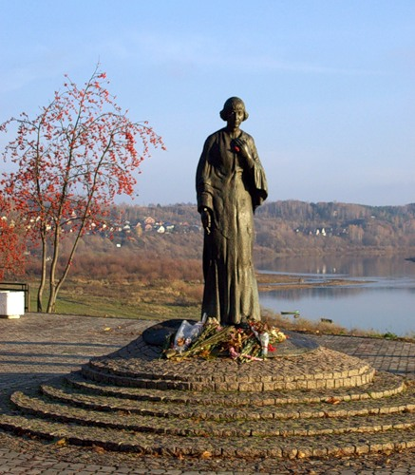
Памятник М. Цветаевой в Тарусе

